Slide 1
„SGGW – Uczelnia równych szans 2.0”
Projekt współfinansowany przez Unię Europejską
w ramach programu Fundusze Europejskie
dla Rozwoju Społecznego 2021-2027

Slide 2
Zwiększanie dostępności uczelni dla osób z niepełnosprawnościami – szkolenie świadomościowe

Slide 3
Dostępność cyfrowa i informacyjna, skuteczna komunikacja z osobami ze szczególnymi potrzebami, sprzęt wspomagający dostępność informacji i komunikację.

Slide 4
Kogo dotyka brak dostępności?
Osoby niepełnosprawne manualnie
Osoby z dysfunkcją sensoryczną (wzroku, słuchu)
Osoby niepełnosprawne intelektualnie
Seniorów i obcokrajowców
Użytkowników starszych oraz ultranowoczesnych technologii
Automaty i roboty sieciowe
Wszystkich użytkowników Internetu

Slide 5
Rodzaje informacji
Tekst
Obraz
Ścieżka audio
Film wideo
Powyższe rodzaje informacji możemy udostępniać
za pośrednictwem kanałów takich jak dokumenty elektroniczne, materiały drukowane, zasoby online, czy filmy wideo.

Slide 6
Dostępność informacji
Dostępność informacji oznacza możliwość korzystania z treści przez jak największą liczbę użytkowników
w jak największym zakresie.
Informacja dostępna powinna być przekazywana w formacie umożliwiającym wszystkim odbiorcom dostęp do treści
„na równych zasadach”.
Cechy użytecznej informacji
dokładna
aktualna
rzetelna
kompletna
jednoznaczna
przetwarzalna

Slide 7
Komunikacja w polskim ustawodawstwie
Art. 69 Konstytucji RP zobowiązuje władze publiczne do udzielania osobom z niepełnosprawnościami pomocy w komunikacji społecznej.
Ustawa o języku migowym i innych środkach komunikowania się przewiduje możliwość używania w sytuacjach urzędowych polskiego języka migowego (PJM), systemu językowo-migowego (SJM) oraz systemu komunikowania się osób głuchoniewidomych (SKOGN).

Slide 8
Komunikacja AAC
W polskim systemie prawnym brakuje regulacji odnośnie posługiwania się przez osoby z niepełnosprawnością mowy wspomagającymi i alternatywnymi metodami komunikacji (AAC).
Poza Ustawą o zapewnianiu dostępności osobom ze szczególnymi potrzebami brakuje regulacji prawnych wspierających rozwiązania skierowane do osób z niepełnosprawnością intelektualną, jak tekst łatwy do czytania i zrozumienia czy pismo obrazkowe.

Slide 9
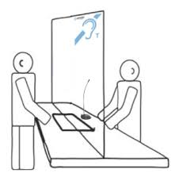

Pętla indukcyjna
Instalacja urządzeń lub innych środków technicznych do obsługi osób słabosłyszących, w szczególności pętli indukcyjnych, systemów FM lub urządzeń, których celem jest wspomaganie słyszenia.

Slide 10
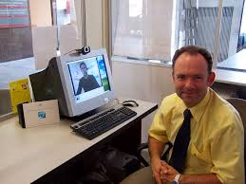

Wideotłumacz
Należy zapewnić obsługę z wykorzystaniem środków wspierających komunikowanie się, o których mowa w ustawie o języku migowym i innych środkach komunikowania się lub przez wykorzystanie zdalnego dostępu online do usługi tłumacza przez strony www i aplikacje.

Slide 11
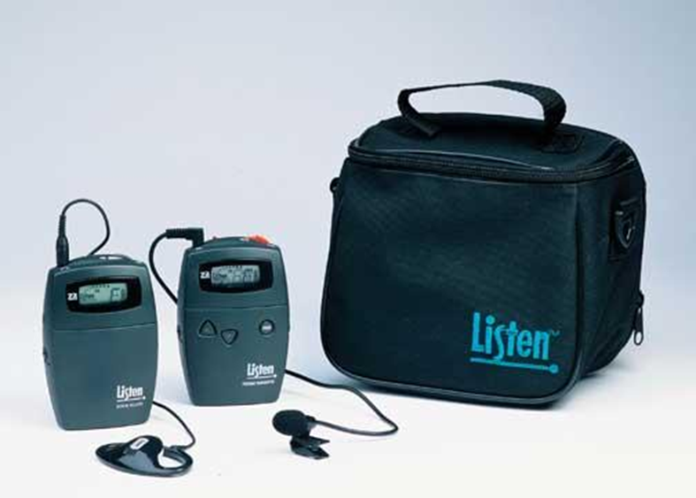
Urządzenia, które ułatwiają słyszenie i komunikację
pętla indukcyjna,
system FM,
system IR,
system Bluetooth,
wideotłumacz języka migowego (tłumacz PJM online).

Slide 12






Oznaczenia

Slide 13
Dostępność cyfrowa
Dostępność informacji i komunikacji to przede wszystkim rozwiązania nakierowane na dostępność stron internetowych oraz aplikacji.
Zgodnie z Ustawą o dostępności cyfrowej stron internetowych
i aplikacji mobilnych podmiotów publicznych, która zobowiązuje podmioty realizujące zadania publiczne do publikowania informacji elektronicznej zgodnej z wymaganiami WCAG 2.1. AA.

Slide 14
Dostępność zasobów cyfrowych
Dostępny serwis internetowy, powinien umożliwiać uniwersalne, wygodne
i intuicyjne korzystanie z jego zasobów.
Elementy stron www, które muszą być bezwzględnie dostępne:
  strony BIP podmiotu lub aplikacji mobilnej,
  dane kontaktowe oraz link do BIP,
  narzędzia kontaktowe (np. formularze, tłumacz języka migowego online),
  nawigacja,
  deklaracja dostępności,
  informacje dotyczące sytuacji kryzysowej .

Slide 15
Zapewnianie dostępności informacji dźwiękowych
Ścieżce audio należy zapewnić odpowiednik tekstowy. Będzie to tekst zawierający takie same informacje co film wideo, bez utraty ważnych treści. Odpowiednikami tekstowymi są np. transkrypcje i napisy dla niesłyszących.
Należy zapewnić elementy alternatywne dla multimediów audio.
Nie należy wstawiać ścieżki audio ani filmu wideo odtwarzanych automatycznie.
Należy zapewnić opcje klawiaturowe przewijania do przodu, do tyłu
i wstrzymywania.

Slide 16
Dostępność tekstu
Najważniejsze przy informacji w formie tekstu jest jego struktura
oraz możliwość sprawnego poruszania się po nim (nawigacja).
Na przykład czy: akapity są uporządkowane, każdy nagłówek
i podtytuły są zawarte w spisie treści – przy arkuszu egzaminacyjnym mogłoby to być np. poszczególne pytanie. Każdemu nagłówkowi, tabeli, rysunkowi można przypisać określone atrybuty i oznaczyć etykietą.
Im bardziej skomplikowany układ wizualny (rysunki, tabelki, ikony itp.) tym istotniejsze jest wskazanie logicznego porządku odczytu
w obrębie struktury.

Slide 17
Zapewnienie dostępności informacji tekstowych
Należy zapewnić odpowiedniki nietekstowe (np. obrazy, filmy wideo oraz wstępnie nagraną ścieżkę audio) w tekście. Może być to korzystne dla niektórych użytkowników, szczególnie tych, którzy nie potrafią czytać lub mają trudności z czytaniem.
Należy dopilnować, aby wszystkie informacje przekazywane kolorem były również dostępne w opcji bez koloru. W celu podkreślania różnych treści nie należy polegać wyłącznie na kolorze.

Slide 18
Zapewnianie dostępności informacji przekazywanych przez obraz
Nie należy dodawać obrazów przedstawiających treść tekstową.
Obrazom należy przypisać tekst alternatywny – opis zawierający tę samą informację, co jego wizualne odpowiedniki. Należy zapewnić tekst alternatywny dla każdego elementu nietekstowego.
Nie należy wstawiać zbędnego tła ze zbyt wieloma obrazami, kształtami lub kolorami.
Nie należy wstawiać hiperłączy ani tekstu ukrytego za innymi obiektami, np. obrazami.

Slide 19
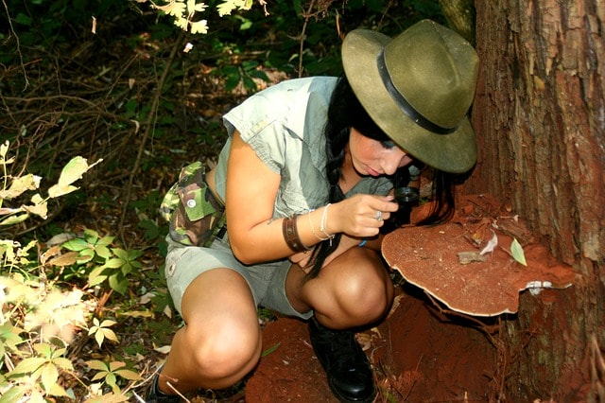
Przykład opisu alternatywnego (1)
Kobieta w krótkich spodniach, w kapeluszu
z rondem, uważnie ogląda przez lupę brązową hubę rosnącą na drzewie.

Slide 20
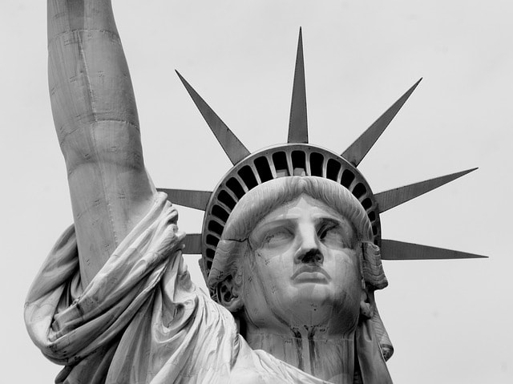
Przykład opisu alternatywnego (2)
Krótki opis
głowa Statuy Wolności uwieńczona rozchodzącymi się dookoła promieniami
po prawej stronie głowy
fragment wyciągniętej w górę ręki
Szczegółowy opis
Głowa Statuy Wolności ma na szczycie rozchodzące się dookoła promienie. Pod nimi jest taras widokowy wkomponowany w nakrycie głowy postaci. Pod nim są krótkie, zawinięte włosy odsłaniające uszy. Twarz klasyczna, bez wyrazu. Nos prosty, stosunkowo niewielkie usta. Oczy nie mają zarysowanych źrenic (źródło: Wikipedia).

Slide 21
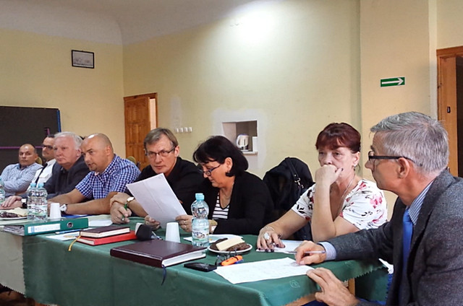
Co przedstawia to zdjęcie?

Slide 22
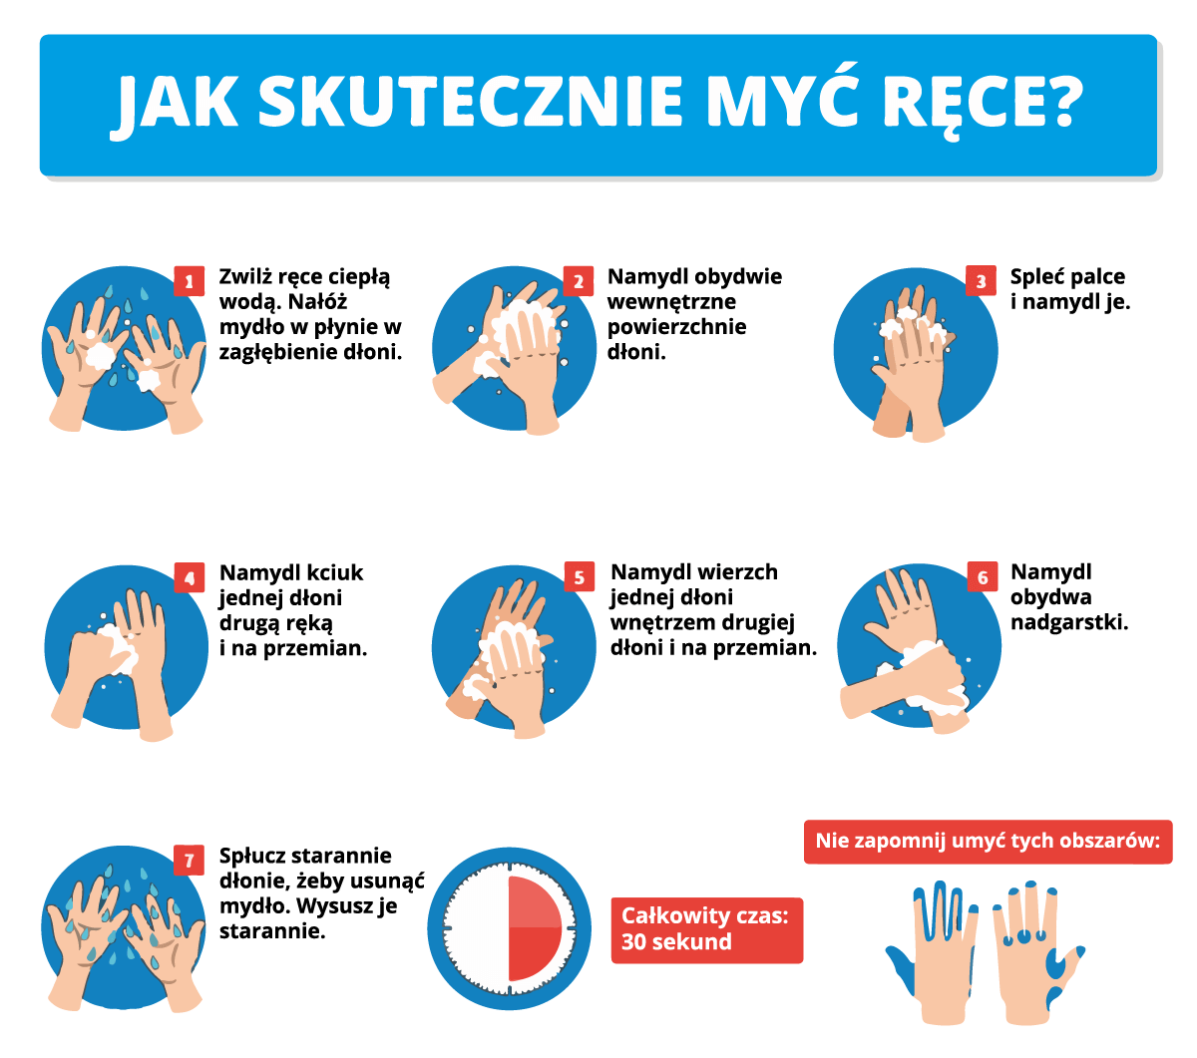
Jak opisać infografikę?

Slide 23
Dostępność filmu
Odbiorcy, którzy nie mogą korzystać z wizualnych kanałów multimedialnych potrzebują opisu dźwiękowego tego, co jest na ekranie.
Odbiorcy, którzy nie mogą korzystać z kanału audio potrzebują napisów opisujących dialogi oraz inne ważne informacje dźwiękowe.
Odbiorcy, którzy nie mają dostępu do audio oraz wizualnych kanałów multimedialnych potrzebują skrypty opisujące film wideo.

Slide 24
Zapewnianie dostępności filmów
Należy zapewnić opis tekstowy lub napisy dla niesłyszących. Napisy dla niesłyszących muszą zawierać nie tylko wypowiadane dialogi, ale również krótki opis tego, co się dzieje na ekranie.
Należy upewnić się, że odpowiednik tekstowy/skrypt lub napisy
dla niesłyszących są zsynchronizowane z filmem wideo. Napisy
dla niesłyszących są alternatywnym sposobem przekazywania tego, co słyszą inni. Skrypty zawierają wszystkie informacje zawarte
w filmie wideo.
Należy umożliwić odtwarzanie filmu wideo w różnych odtwarzaczach multimediów.

Slide 25
Dostępność przy dostarczaniu multimediów
Opisane wcześniej rodzaje informacji najczęściej udostępniane są w postaci mieszanej w dokumentach elektronicznych
czy zasobach online. Jeśli zastosujemy się do wytycznych dotyczących dostępności przy tworzeniu wyżej wymienionych, to stworzenie dostępnej np. strony internetowej
czy formularza elektronicznego będzie dużo łatwiejsze

Slide 26
Dokument elektroniczny
To najbardziej powszechny przykład mieszania rodzajów informacji (tekst, tabelka, rysunek, film wideo itp.).
Możemy je dostarczać w postaci dokumentów tj. Microsoft Word, Adobe PDF, Power Point. Obecnie dostępnych jest wiele funkcji dostępności i narzędzi, które pozwalają na sprawdzenie czy dokument jest utworzony w dostępnym formacie.

Slide 27
Dostępność dokumentu elektronicznego
Za pomocą funkcji dostępnych w używanym oprogramowaniu należy wstawić znaczniki w dokumencie w celu nadania mu struktury.
Przed udostępnieniem dokumentu należy użyć funkcji kontroli dostępności dostępnej w danym oprogramowaniu.
Tworząc dokument PDF, należy korzystać z najnowszych wersji oprogramowania. Nowsze wersje oprogramowania zawierają nowsze funkcje dostępności. Należy jednak dopilnować, aby dany dokument

Slide 28
Dostępność ścieżki audio
Informacja przekazywana audio kierowana jest najczęściej do użytkowników, którzy nie mogą korzystać z informacji opartej tylko na kanałach wizualnych.
Aby ścieżka audio mogła być dostępna dla wszystkich należy dołączyć do niej inny rodzaj informacji np. tekst.
Alternatywą może być film wideo z językiem migowym.

Slide 29

Komunikacja
Podstawowe zasady:
Komunikacja oparta na wzajemnym szacunku.
Wypowiadaj się zrozumiale.
Zwracaj się do osoby, z którą rozmawiasz.
Odpowiednia forma przekazu komunikatu.
Kontakt wzrokowy.
Cierpliwość w kontakcie.
Wspieraj, ale nie wyręczaj (samodzielność).

Slide 30
Komunikacja oparta na wzajemnym szacunku
Student/ka jest osobą dorosłą i tak należy go/ją traktować. Nie można zwracać się do osoby z niepełnosprawnością
na „ty” tylko dlatego, że jest osobą z niepełnosprawnością!
Brak szacunku może być źródłem nieporozumień
i konfliktów.
Student/ka z niepełnosprawnością intelektualną ma takie same prawa jak inni.
Nie należy używać języka infantylnego.

Slide 31

ETR
Easy to read and understand – tekst łatwy do czytania i zrozumienia (tekst ETR), jest odpowiedzią na potrzeby dostępu do informacji osób
z niepełnosprawnością intelektualną, uwzględniającą specyfikę tej niepełnosprawności.
ETR może być wykorzystywany i przydatny także dla osób
z trudnościami w obszarze zdrowia psychicznego, osób z autyzmem, osób z niepełnosprawnością słuchu, wzroku, osób starszych,
z demencją oraz dla osób bez niepełnosprawności.

Slide 32
Jak pisać? (1)
Pamiętaj, że ludzie, dla których przeznaczona jest twoja informacja mogą nie wiedzieć zbyt wiele na dany temat. Upewnij się, że jasno go wyjaśniasz.
Wytłumacz trudne słowa związane z tematem.
Używaj tego samego terminu na określenie tej samej rzeczy/sprawy w całej publikacji.
Zawsze używaj właściwego języka. Na przykład nie używaj języka dla dzieci, jeśli informacja przeznaczona jest dla osób dorosłych.

Slide 33
Jak pisać? (2)
Posługuj się nieskomplikowanymi słowami.
Pisz krótkimi zdaniami.
Dziel tekst na akapity.
Nie używaj skomplikowanej interpunkcji, czyli zbyt dużo przecinków, kropek i innych znaków.
Używaj dużej przejrzystej i wyraźnej czcionki (14 albo 16 punktów).
Używaj czcionki bezszeryfowej R R
Nie stosuj ozdobnej czcionki - cieniowanej lub z konturem

Slide 34
Jak zapisać tekst?
Tekst wyrównuj zawsze do lewej strony; nie stosuj justowania.
Nie przenoś słów (rozdzielając je kreską na końcu wiersza).
Rozpocznij i zakończ zdanie zawsze na tej samej stronie.
Opracuj przejrzysty spis treści i wyraźne tytuły.
Główne myśli umieść w ramce.
Stosuj wypunktowania, zwłaszcza przy wyliczaniu wielu wyrażeń/wyrazów.
Nie używaj przypisów.
Nie stosuj znaków specjalnych.
Liczby zapisuj cyframi a nie słownie (12 zamiast dwanaście).

Slide 35
Grafika w ETR
Ilustracjami mogą być zdjęcia, rysunki lub symbole.
Należy używać tego samego sposobu ilustrowania w całym dokumencie/tekście.
W całym dokumencie używa się tej samej ilustracji dla zobrazowania tego samego obiektu, sprawy czy sytuacji.
Ilustracje powinny być odpowiednie dla osób, dla których przeznaczony jest tekst (nie należy używać nigdy obrazków dla dzieci, przygotowując tekst dla osób dorosłych).
Ilustracje powinny być umieszczone przy tym fragmencie tekstu, który pomagają objaśnić.
Zdjęcia muszą być wyraźne i nie mogą zawierać zbyt wielu szczegółów.

Slide 36
Tekst łatwy do czytania to nie język prosty!
Język prosty (plain language) – standard językowy zalecany wszystkim autorom i instytucjom piszącym teksty adresowane do masowego odbiorcy (ogłoszenia, obwieszczenia, formularze, ankiety).
Język prosty jest stylem pisania tekstów tworzonym po to, aby jak najwięcej odbiorców zrozumiało przekaz. Nie uwzględnia jednak specyfiki percepcji osób z uszkodzonym centralnym układem nerwowym.
Pracownia Polskiej Polszczyzny Uniwersytetu Wrocławskiego stworzyła założenia prostej polszczyzny.
Przystępność (prostotę) tekstu można sprawdzić na stronie: www.jasnopis.pl

Slide 37
Ustawa o zapewnianiu dostępności osobom ze szczególnymi potrzebami z 19 lipca 2019 r.
Art. 6. Minimalne wymagania służące zapewnieniu dostępności osobom ze szczególnymi potrzebami obejmują: (…)
3) w zakresie dostępności informacyjno-komunikacyjnej: (…)
c) zapewnienie na stronie internetowej danego podmiotu informacji o zakresie jego działalności – w postaci elektronicznego pliku zawierającego tekst odczytywalny maszynowo, nagrania treści w polskim języku migowym oraz informacji w tekście łatwym
do czytania.

Slide 38
Dziękujemy za uwagę
Fundacja Instytut Rozwoju Regionalnego
ul. Świętokrzyska 14, 30-015 Kraków
biuro@firr.org.pl

